Slide 1
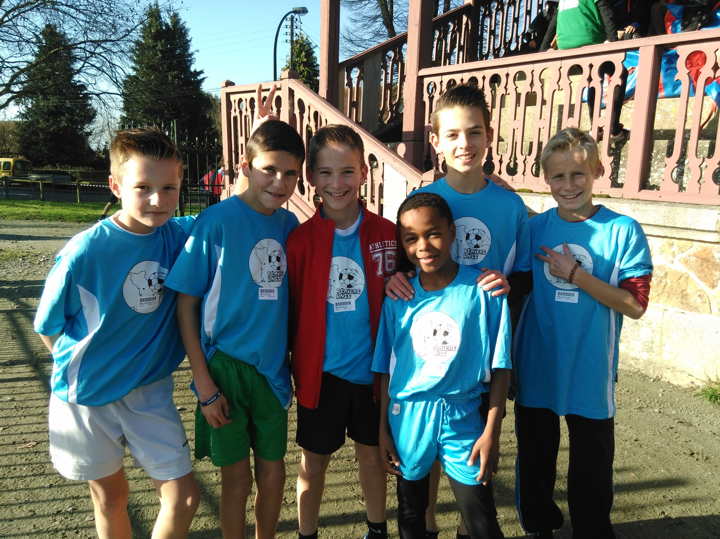
Cross Académique équipe BENJAMINS
6ème /29

Slide 2
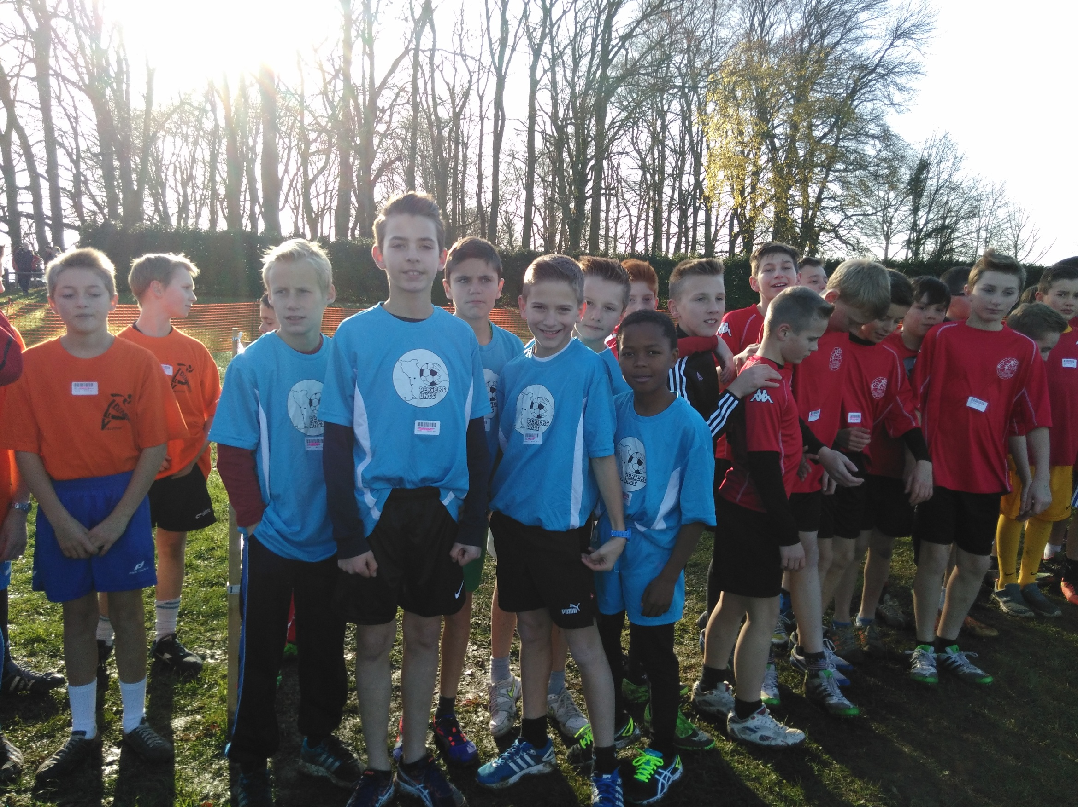
EQUIPE avant le Départ

Slide 3
RESULTATS INDIVIDUELS
FAUVEL Ugo 7ème /173
Mathys hédouin 144ème /173
Samuel Launey 42ème/173
Alexandre Abriel 62ème /173
Bastien leviautre 99ème /173
Tom Lebailly 105ème/173

Slide 4
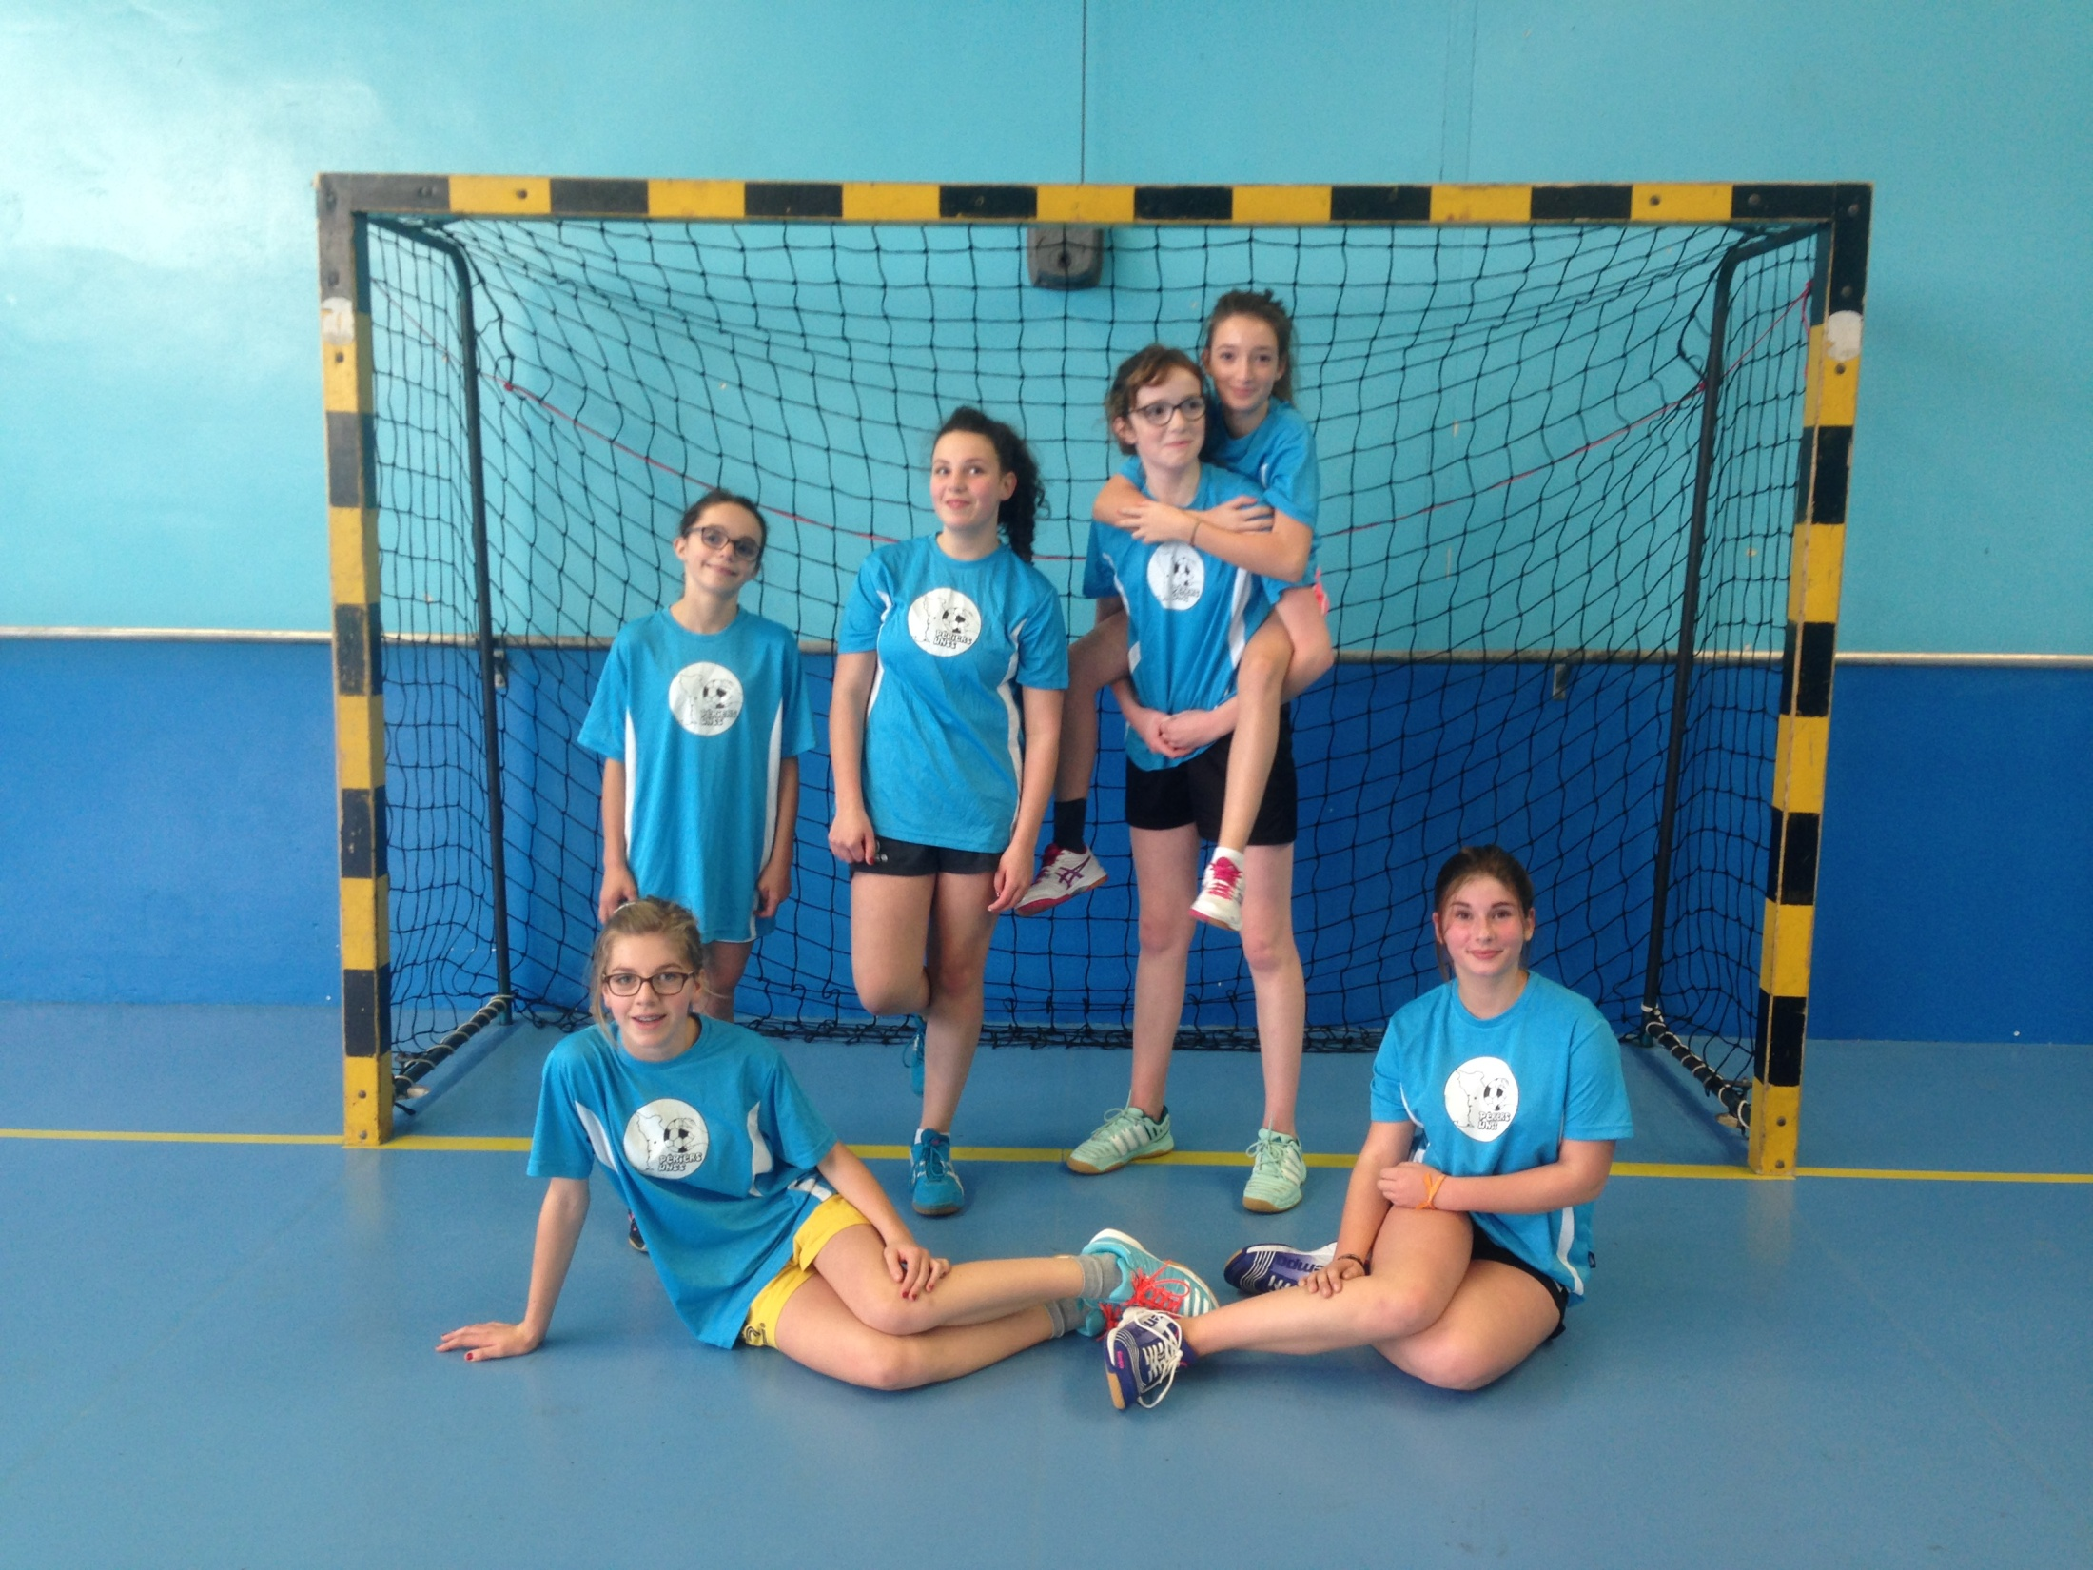
MF remporte le tournoi final de Handball poule B à LESSAY

